Slide 1

Vysoká škola technická a ekonomická v Českých Budějovicích
Moderní slévárenské
technologie
Přednášky pro studijní program Strojírenství
Doc. Ing. Ladislav SOCHA, Ph.D. a kol.
Přednáška č. X: Doplnit název přednášky111

Slide 2
Vysoká škola technická a ekonomická v Českých Budějovicích
Slévárenské zařízení a postupy tavení litiny
Přednáška č. 7
Přednáška č. X: Doplnit název přednášky222

Slide 3
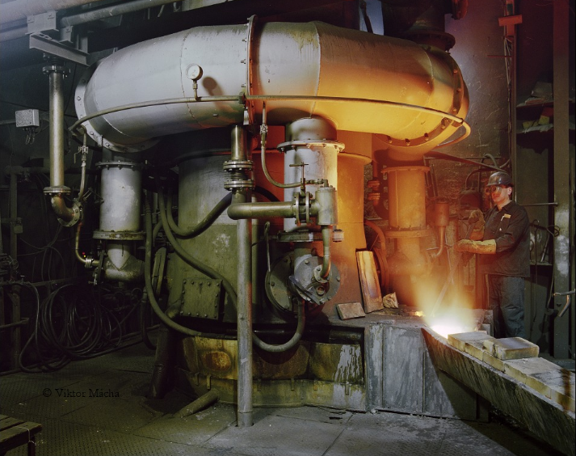
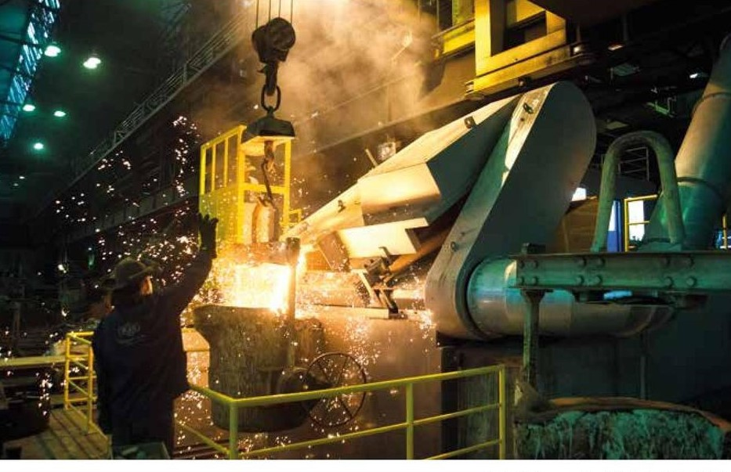
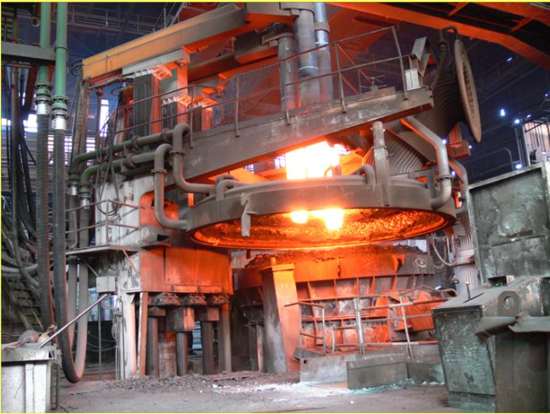
Typy agregátů pro tavení litin
Tyto tavící agregáty se používají pro výrobu litiny
  Kuplovna
  Indukční kelímková pec
  Elektrická oblouková pec
Přednáška č. X: Doplnit název přednášky333

Slide 4
Zařízení na výrobu litiny
Kuplovna – šachtová pec | Vsázka + koks (palivo, C) + struskotvorné přísady
Indukční kelímková pec | Využívá se k tavení a udržování teploty roztavené litiny. Tato pec se skládá ze žáruvzdorného kelímku, kolem kterého se nachází vodou chlazená měděná cívka. Princip spočívá v průchodu střídavého proudu kde vzniká elektromagnetické pole, které taví vsázku a míchá ji.
Elektrická oblouková pec | Předností této pece, že lze z ní získat taveninu s přesným složením a velkou čistotou.
Přednáška č. X: Doplnit název přednášky444

Slide 5
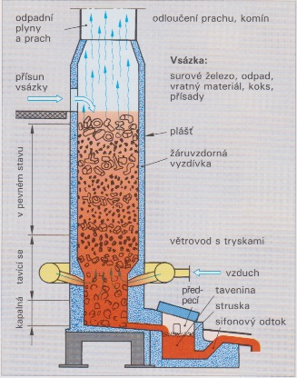
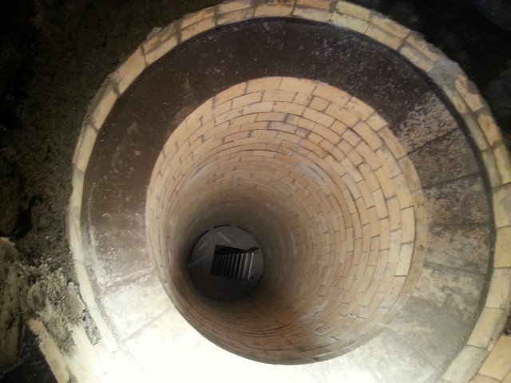
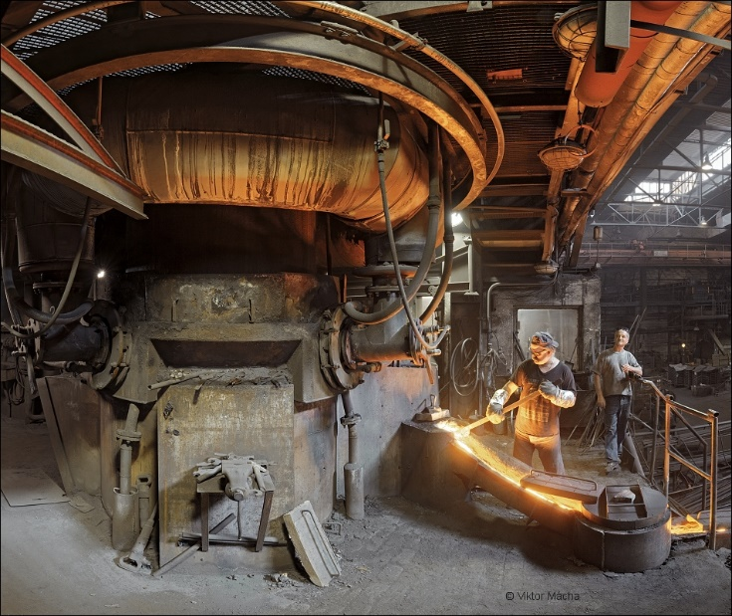
Kuplovna
Šachtová pec
  Protiproudý výměník tepla
Vsázka
  Surové železo, vratný materiál, koks, přísady
Základní metalurgické pochody
  Nauhličení
  Propal Si, Mn, Fe
  Změna obsahu P a S
  Změna obsahu ostatních prvků
Přednáška č. X: Doplnit název přednášky555

Slide 6
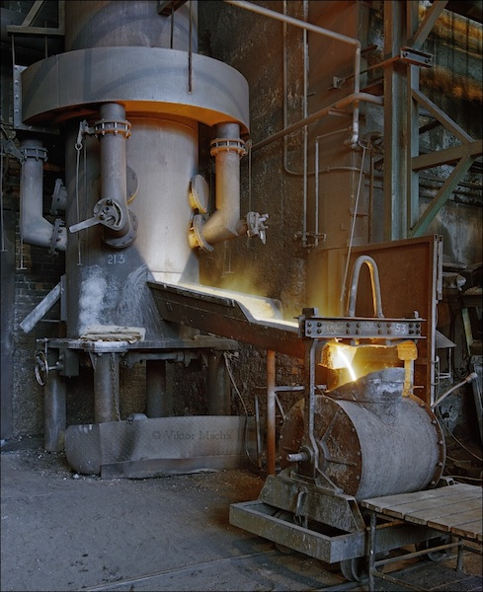
Kuplovna
Kuplovna je šachtová pec, která funguje jako protiproudý výměník tepla. Hlavním zdrojem tepla je koks a výjimečně se používá plyn nebo tekutá paliva. Horem se sází vstupní materiály a spodem je přiváděn spalovací vzduch. Toto zařízení je nejčastěji používaným pro tavení slitin železa na odlitky, především litin s lupínkovým grafitem, přičemž funguje jako protiproudý výměník tepla
Kuplovna se skládá z ocelového pláště a buď po celé výšce nebo jen částečně vyzděná žáruvzdornou vyzdívkou
Základní části:
  komín – část nad zavážecím otvorem
  šachta – část mezi zavážecím otvorem a dmyšnami
  nístěj – část mezi dmyšnami a dnem kuplovny
Přednáška č. X: Doplnit název přednášky666
Kuplovna

Slide 7
Kuplovna
Kuplovna má šachtovitý, žáruvzdorně vyzděný pecní prostor. Spalovací vzduch „vítr“ je vháněn tryskami a spaluje koks. Stoupající spaliny zahřívají vsázku, která se seshora sesouvá. Nedaleko trysek se vsázka taví a odkapává do nístěje. Kapalná litina vytéká z kuplovny do předpecí, které slouží jako sběrná jímka. Sifonovým odtokem se litina odděluje od lehčí strusky
Základní metalurgické pochody v kuplové peci jsou velmi složité, zlepšení jednoho z nich může negativně ovlivnit ostatní. Proto litina vytavená z kuplové pece má často velký rozptyl vlastností (např. chemického složení). To je dáno tím, že pochody v kuplové peci mají určitou setrvačnost, která vyplývá z relativně dlouhé odezvy na změnu vsázky – např. snížení obsahu uhlíku, přidáváním ocelového šrotu probíhá natavováním a postupnou homogenizací vsázky v řádu hodin
Základní metalurgické pochody v kuplové peci rozdělujeme na:
  nauhličení litiny,
  propal Si, Mn, Fe
  změna obsahu P
  změna obsahu S
  změna obsahu ostatních prvků
Řízení výkonu kuplové pece: výkon se udává v tunách vytavené litiny za hodinu, závisí na průměru pece v úrovni dmyšen
Tavící výkon se mění v závislosti na: množství foukaného vzduchu, účinnosti spalování, kvalitě vsázky tj. složení, kusovosti, množství, kvalitě a obsahu C v koksu
Přednáška č. X: Doplnit název přednášky777

Slide 8
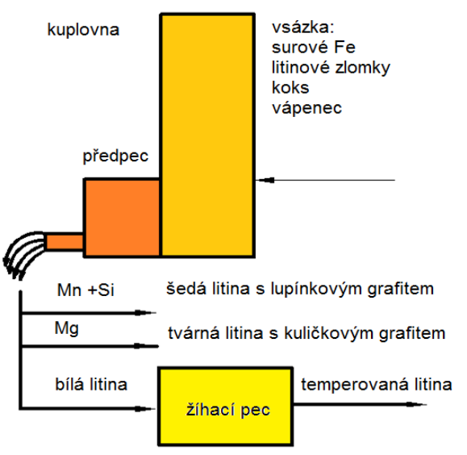
Kuplovna s předpecí
Přednáška č. X: Doplnit název přednášky888

Slide 9
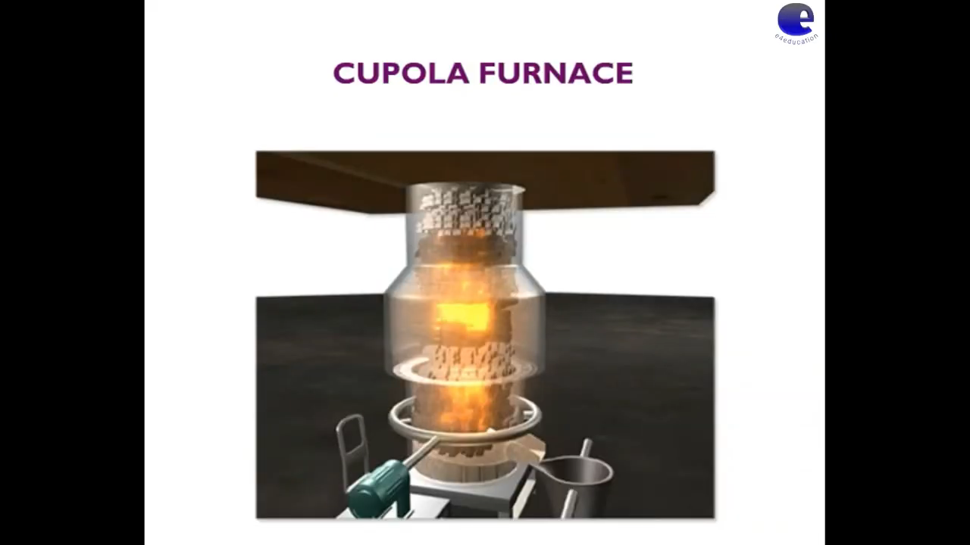
Nadpis
Přednáška č. X: Doplnit název přednášky999

Slide 10
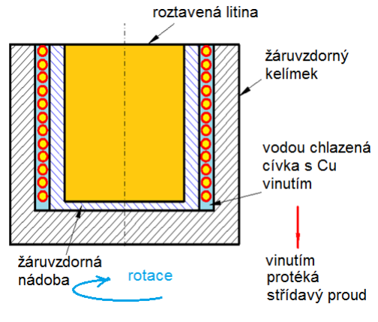
Indukční kelímková pec
Tavící a udržovací pec
Kelímková pec
Vsázka
  Až 100 % odpadu, surové železo, přísady
  Vsázka je ohřívána vířivými proudy elektromagnetického pole
V indukční kelímkové peci proud v cívce vytváří střídavé magnetické pole, které indukuje v kelímku střídavé vířivé proudy. Tím vzniká teplo, které taví vsázku.
Přednáška č. X: Doplnit název přednášky101010

Slide 11
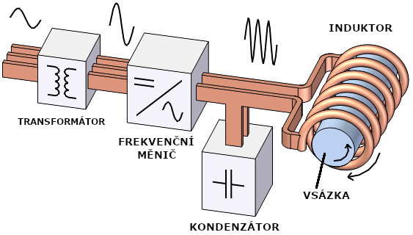
Indukční kelímková pec
Elektrické a indukční tavící a udržovací pece mají před tavbou v kupolových pecích řadu předností:
  velmi přesné a pružně řiditelné chemické složení
  téměř neomezeně řiditelná provozní teplota (tavení, příhřev, udržování)
  operativní změna chemického složení litiny
  možnost použití méně hodnotné vsázky (až 100% odpadu nebo kovové třísky) bez použití nových surových želez
  dokonalá homogenizace nataveného kovu vířivými proudy
  nižší propal prvků
  ekologičtější tavení
  celkově dokonalejší řízení celého procesu tavby
Základní metalurgické postupy tavení jsou:
  přetavba vsázky
  legování
  očkování
Přednáška č. X: Doplnit název přednášky111111
Indukční ohřev

Slide 12
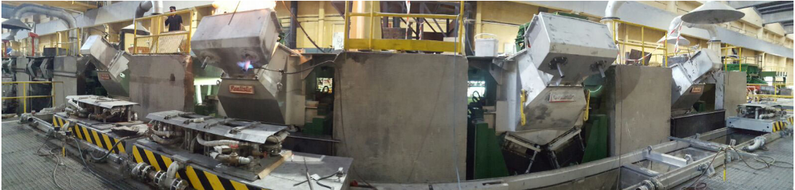
Indukční kelímková pec
Při procesu tavení je elektrická energie přiváděna do vsázky prostřednictvím elektromagnetické indukce. Střídavý proud o vhodné frekvenci přiváděný do primární cívky – induktoru iniciuje v jejím okolí střídavé elektromagnetické pole, které vyvolává ve vsázce uložené v působnosti tohoto pole vznik vířivých proudů, protékajících vsázkou a způsobující její ohřev
Postupy tavení v elektrické indukční peci:
  synteticky – ocelový odpad, nauhličovadla, feroslitiny
  polysynteticky (nejobvyklejší způsob) – ocelový odpad, vrat, třísky, surové železo, zlomková litina, nauhličovadla, feroslitiny
  přetavováním – bez nauhličování
  v elektrické indukční peci probíhá oduhličování (působením oxidů obsažených na povrchu vsázky) podle okysličujících reakcí
  nauhličování (nauhličujícími přísadami)
Přednáška č. X: Doplnit název přednášky121212

Slide 13
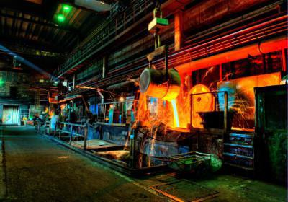
Indukční kelímková pec
Elektrické indukční pece jsou společně s kuplovnami nejdůležitějším tavicím agregátem pro výrobu litin. Tyto pece jsou instalovány ve slévárnách z důvodů ekologických, metalurgických a provozních. Principem tavení je prostřednictvím elektrického oblouku a chemické energie z kyslíkopalivových hořáků
Ekologické výhody jsou založeny na menším množství plynných i prachových exhalací, než je tomu při tavení v kuplovnách. Dále výhodou je snadnější zachycování
Metalurgické výhody jsou:
  velká operativnost provozu
  velká variabilita použitelných vsázkových surovin, je možno tavit i ze 100% ocelové vsázky
  snadná regulace tavicího procesu a možnost dosažení vysokých teplot
  míchání lázně zaručující homogenizaci teploty a chemického složení
  menší propaly prvků
Přednáška č. X: Doplnit název přednášky131313

Slide 14
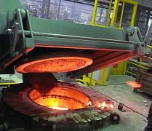
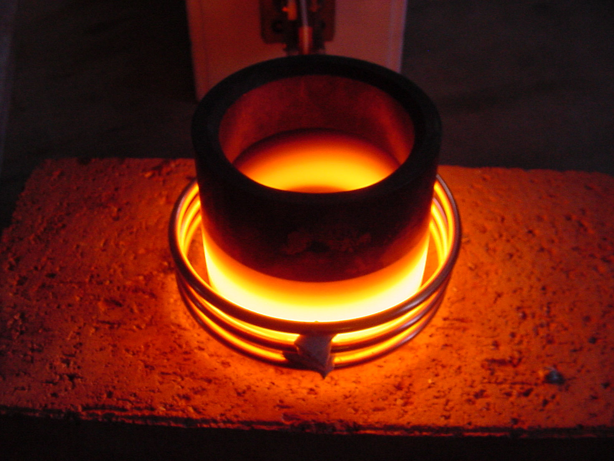
Indukční kelímková pec
Provozní výhoda elektrických indukčních pecí je velká operativnost a pružnost. V kelímkových pecích v kterých se taví bez tekutého zbytku a je možné v po sobě následujících tavbách vyrábět litiny odlišného chemického složení. Roztavenou litinu můžeme v případě potřeby udržovat na teplotě
Přednáška č. X: Doplnit název přednášky141414

Slide 15
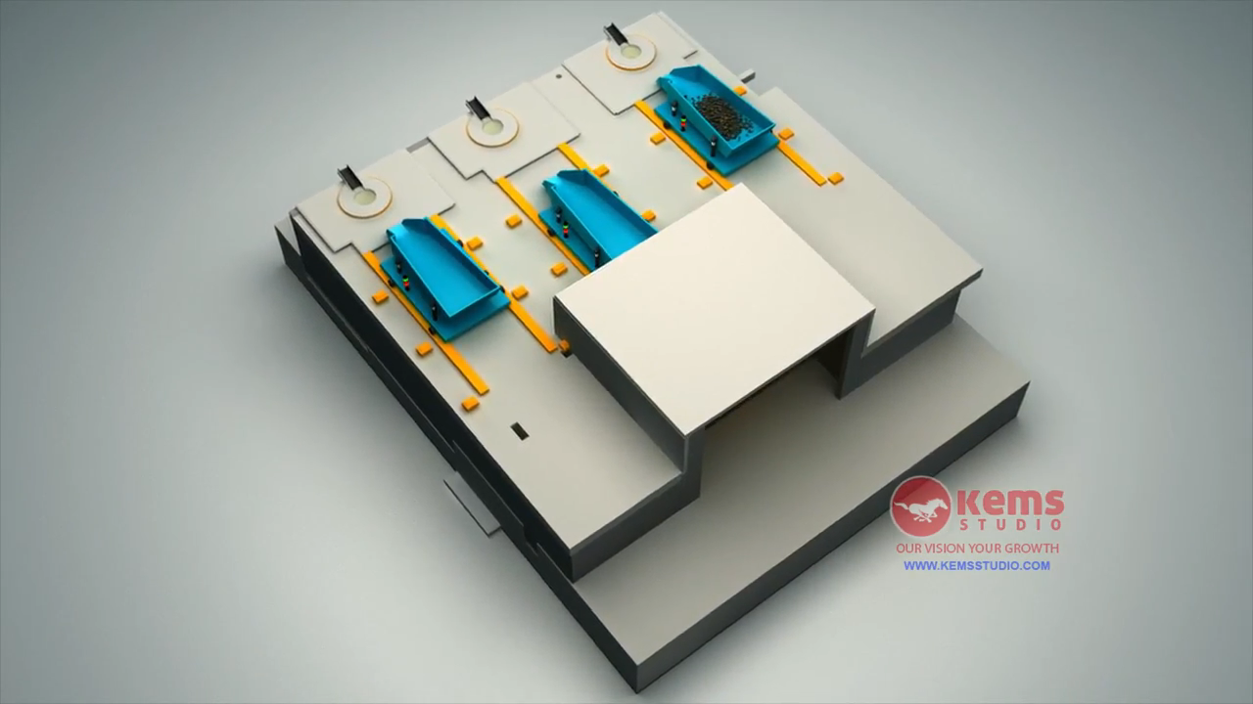
Nadpis
Přednáška č. X: Doplnit název přednášky151515

Slide 16
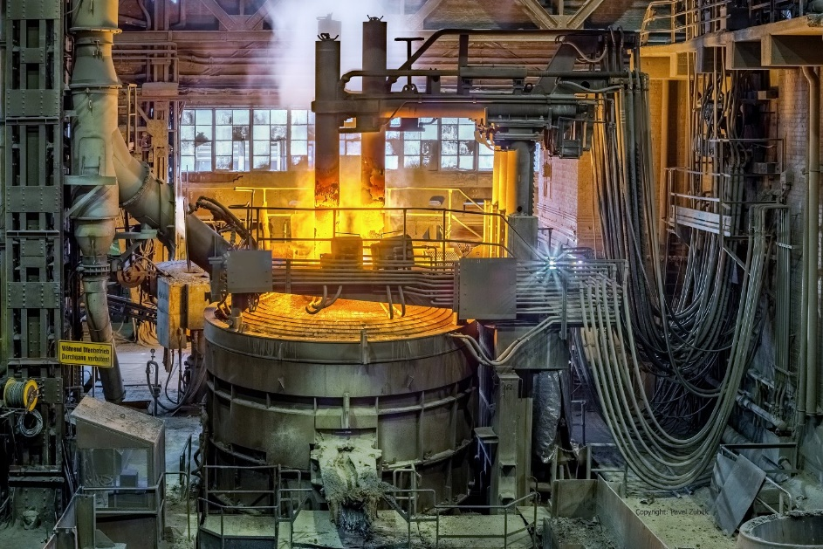
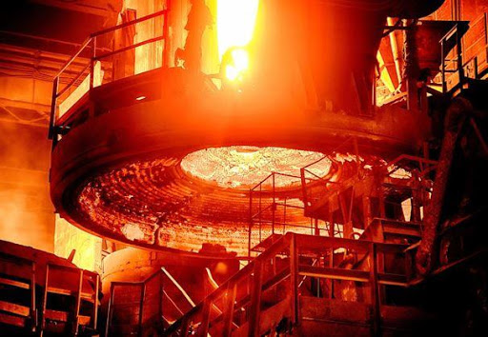
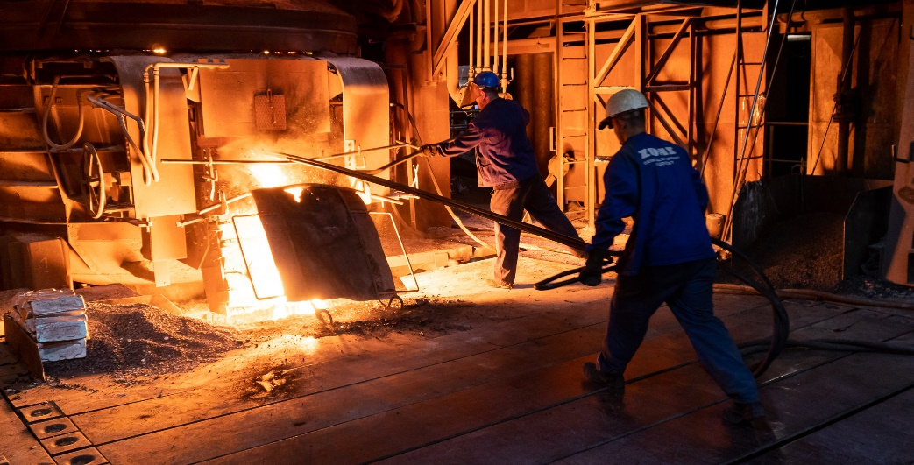
Elektrická oblouková pec
Přednáška č. X: Doplnit název přednášky161616

Slide 17
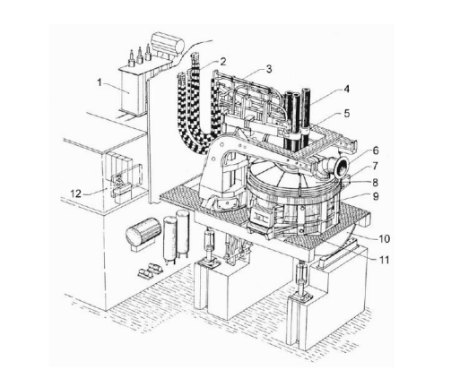
Elektrická oblouková pec
Tavení prostřednictvím elektrického oblouku a chemické energie z kyslíkopalivových hořáků (jako přídavného zdroje tepla)
Principem elektrické obloukové pece je přeměna elektrické energie v tepelnou, pomocí elektrického oblouku hořícího mezi elektrodami a vsázkou. Sáláním přechází teplo z elektrického oblouku do vsázky. Reakcí chemických prvků a průchodem proudu skrze vsázku vzniká teplo v peci
Konstrukce elektrické obloukové pece
1 – pecní transformátor, 2 – krátké cesty, 3 – chladící potrubí, 4 – grafitové elektrody, 5 – držák elektrod, 6 – odvod plynů, 7 – odtok, 8 – víko pece, 9 – pecní prostor, 10, 11 – naklápěcí platforma umožňující vylití taveniny, 12 – řídící systém.
Přednáška č. X: Doplnit název přednášky171717

Slide 18
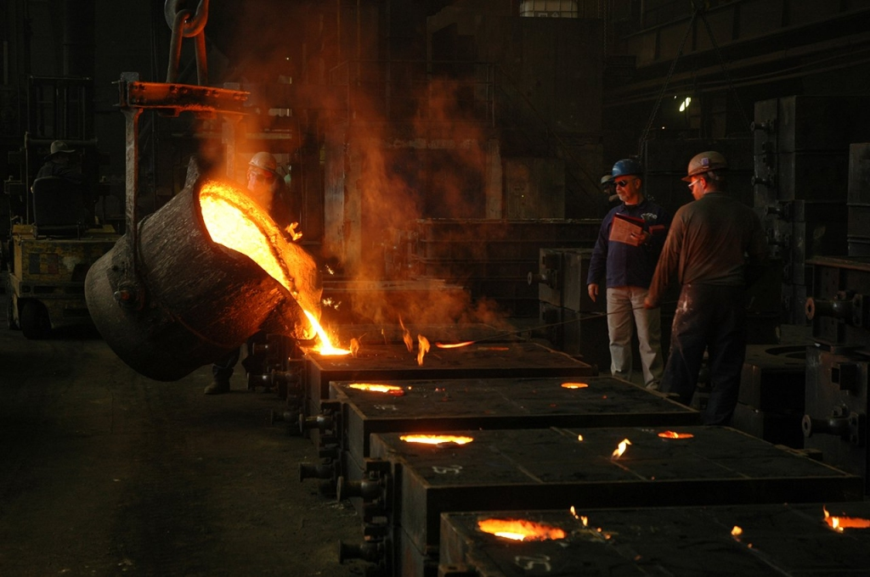
Výhody a nevýhody
Kuplovna
Výhody:
plynulá dodávka kovu
vysoký tavicí výkon
Nevýhody
náročnost přípravy pece a výroba náročných druhů litin
Indukční kelímková pec
Výhody:
velmi přesné chemické složení a řízení teploty
bez použití surového železa
dokonalá homogenizace
Nevýhody:
vysoké provozní náklady a malý tavící výkon
Elektrická oblouková pec
Výhody:
Obsluha pece je jednoduchá a vesměs automatická
Pružné řízení a regulace teploty vsázky
Nevýhody:
Odebírá značné výkony, které jsou koncentrovány na malém území, což klade nároky na elektrickou soustavu
Přednáška č. X: Doplnit název přednášky181818

Slide 19
Použitá literatura
SKÁLOVÁ, Jana, Jaroslav KOUTSKÝ a Vladislav MOTYČKA. Nauka o materiálech. 4. vyd. V Plzni: Západočeská univerzita, 2010. ISBN 978-80-7043-244-0.
FISCHER, Ulrich. Základy strojnictví. Praha: Europa-Sobotáles, 2004. ISBN 80-86706-09-5.
[online]. [cit. 2021-9-6]. Dostupné z: https://www.viktormacha.com/klicova-slova/viadrus-foundry-453.html
[online]. [cit. 2021-9-6]. Dostupné z: https://www.sspu-opava.cz/static/UserFiles/File/_sablony/STT_I/VY_32_INOVACE_B-06-03.pdf
[online]. [cit. 2021-9-6]. Dostupné z: https://www.google.cz/search?q=kuplovna+&tbm=isch&ved=2ahUKEwjlidGT-PHyAhUqu6QKHcJ2BgMQ2-cCegQIABAA&oq=kuplovna+&
[online]. [cit. 2021-9-6]. Dostupné z: https://www.kovosvit.cz/slevarna/zakladni-informace.html
[online]. [cit. 2021-9-6]. Dostupné z: https://www.kovosvit.cz/download/FileUploadComponent-502448294/1456991881_cs_48db53e5d1e4edb83bc3ede266f43691.pdf
[online]. [cit. 2021-9-6]. Dostupné z: https://inductionheating.nl/hoogfrequent-verwarmen/
[online]. [cit. 2021-9-6]. Dostupné z: https://kk.atomiyme.com/coreless-%D0%B8%D0%BD%D0%B4%D1%83
Přednáška č. X: Doplnit název přednášky191919

